Slide 1
Evidencia Científica
Universidad Centroccidental Lisandro Alvarado
Centro Cardiovascular Regional Centro Occidental
Postgrado de Cardiología
GRUPO 3
Dr. Héctor Monasterios
Dra. Sandra Monsalve (Relator)
Dra. Dariana Chávez
Dr. Luis Gutiérrez Abarca (Expositor)
Octubre 2019

Slide 2
Pregunta del ciclo
¿Existe alguna relación entre la presencia de Flutter Auricular Típico y el incremento de riesgo de presentar Enfermedad Vascular Cerebral?

Slide 3
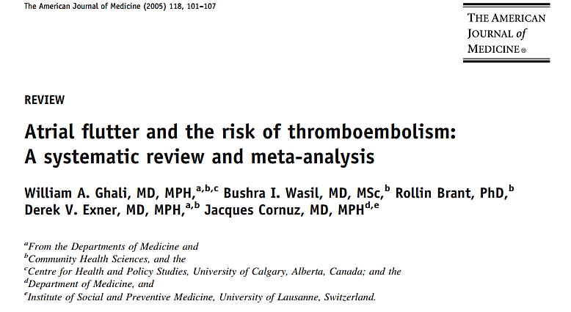

Slide 4
Introducción

Slide 5
Introducción
El riesgo de stroke y tromboembolismo sistémico asociado a fibrilación auricular (FA) está bien establecido
Ensayos clínicos han demostrado reducción de 65-70% de riesgo relativo con la anticoagulación
Ghali, W. Atrial flutter and the risk of thromboembolism: A systematic review and meta-analysis. The American Journal of Medicine, Vol 118, No 2, February 2005

Slide 6
Introducción
Los estudios sobre cardioversión electiva de FA reportan riesgo de 5% de presentar stroke/tromboembolismo al realizar cardioversión sin anticoagular
Por esta razón, las guías recomiendan el uso de anticoagulación al planificar cardioversión electiva así como la anticoagulación a largo plazo en pacientes con FA
Ghali, W. Atrial flutter and the risk of thromboembolism: A systematic review and meta-analysis. The American Journal of Medicine, Vol 118, No 2, February 2005

Slide 7
Introducción
La evidencia con respecto al Flutter auricular (FLA) es menos convincente, por lo tanto, las recomendaciones sobre el manejo del FLA son menos claras
La evidencia sobre si el FLA es un factor de riesgo para stroke y si se requiere anticoagulación para realizar su cardioversión es discrepante
Ghali, W. Atrial flutter and the risk of thromboembolism: A systematic review and meta-analysis. The American Journal of Medicine, Vol 118, No 2, February 2005

Slide 8
Objetivo
Realizar una revisión sistemática y metanálisis de estudios observacionales sobre el riesgo de Tromboembolismo asociado a Flutter auricular
Ghali, W. Atrial flutter and the risk of thromboembolism: A systematic review and meta-analysis. The American Journal of Medicine, Vol 118, No 2, February 2005

Slide 9
Metodología

Slide 10
Metodología Estrategias de búsqueda
®
Desde 1.966 hasta actualidad
Desde 1.980 hasta actualidad
artículos provenientes de búsquedas en literaturas y recomendados por expertos
Primera búsqueda en 2.001
Actualización en 2.004
Ghali, W. Atrial flutter and the risk of thromboembolism: A systematic review and meta-analysis. The American Journal of Medicine, Vol 118, No 2, February 2005

Slide 11
Metodología Estrategias de búsqueda
1
2
3
Randomized controlled trial or clinical trials or cohort studies or follow-up studies or case control studies or case reports or risk or prognosis or course or predict
and
cerebrovascular accident or stroke or transient ischemic attack or Amaurosis fugax or transitional blindness or retinal artery occlusion or thromboembolism
and
Atrial Flutter
Ghali, W. Atrial flutter and the risk of thromboembolism: A systematic review and meta-analysis. The American Journal of Medicine, Vol 118, No 2, February 2005
Notes:
Se usaron tres temas de búsqueda que se combinaron con el operador Booleano “and”: el primer termino, para identificar estudios que provean información sobre riesgo, se creo usando varios términos MeSH y palabras textuales combinados con el operador Booleano “or”.
El segundo tema, tromboembolismo, se creo combinando términos MeSH y palabras textuales combinadas con el operador Booleano “or”.
El tercer tema, Flutter auricular se creo con el termino MeSH Flutter auricular

Slide 12
Metodología Revisión de los abstracts
Dos revisores: WG y BW
Elegibles para revisión completa si: datos originales de estudio original y/o trataban de riesgo de stroke o tromboembolismo en pacientes con FLA
Coincidencia en 88% de los artículos seleccionados
Los artículos no seleccionados se revisaron posteriormente
Ghali, W. Atrial flutter and the risk of thromboembolism: A systematic review and meta-analysis. The American Journal of Medicine, Vol 118, No 2, February 2005

Slide 13
Metodología Revisión del texto completo
Se categorizaron en cinco grupos
Estudios que estimaron riesgo de tromboembolismo relacionado a cardioversión de FLA
Estudios que estimaron riesgo de tromboembolismo a largo plazo en FLA
Estudios que se enfocaron en hallazgos ecocardiográficos en FLA
Reportes o series de casos de stroke/tromboembolismo en pacientes con FLA
Estudios sin datos originales, o que no estimaron riesgo de tromboembolismo, o no identificaban grupos de pacientes específicos con FLA
Ghali, W. Atrial flutter and the risk of thromboembolism: A systematic review and meta-analysis. The American Journal of Medicine, Vol 118, No 2, February 2005
Notes:
1 y 2 son los criterios de elegibilidad

Slide 14
Metodología Extracción de los datos
Los revisores (WG y BW) extrajeron la siguiente información:
Enfoque del estudio (sólo FLA o FLA vs FA)
Realización de ecocardiograma previo a cardioversión (si/no)
Proporción de pacientes anticoagulados con AVK
Proporción de pacientes antiagregados con AAS
Número de pacientes con FLA
Pacientes con antecedente de tromboembolismo (si/no)
Tiempo de seguimiento
Número de pacientes que presentaron eventos tromboembólicos
Ghali, W. Atrial flutter and the risk of thromboembolism: A systematic review and meta-analysis. The American Journal of Medicine, Vol 118, No 2, February 2005

Slide 15
Metodología Extracción de los datos
Se recopiló información sobre indicadores de calidad de los estudios:
¿Se estudiaron pacientes consecutivos? (si/no)
¿Se definieron criterios explícitos para eventos tromboembólicos? (si/no)
¿Se perdieron pacientes en el seguimiento? (si/no)
¿El estudio fue prospectivo? (si/no)
Ghali, W. Atrial flutter and the risk of thromboembolism: A systematic review and meta-analysis. The American Journal of Medicine, Vol 118, No 2, February 2005

Slide 16
Metodología Análisis de los datos
Riesgo de tromboembolismo relacionado a cardioversión
Riesgo de tromboembolismo a largo plazo
Solo estos fueron lo suficientemente similares para realizar metanálisis
Dada su heterogeneidad, sólo fueron reportados descriptivamente
La proporción de pacientes que presentaron eventos tromboembólicos se reportó junto a su IC 95%
χ²= <0,05: heterogeneidad
Se realizó metaregresión para identificar factores asociados con la ocurrencia de tromboembolismo
Ghali, W. Atrial flutter and the risk of thromboembolism: A systematic review and meta-analysis. The American Journal of Medicine, Vol 118, No 2, February 2005

Slide 17
Resultados

Slide 18
MEDLINE: 69 EMBASE: 76
115 artículos
Revisión bibliográfica y expertos:
12 artículos
76 artículos excluidos:
(no cumplían con criterios de elegibilidad)
51 artículos aprobados para revisión del texto completo
36 artículos excluidos:
12 sólo hallazgos ecocardiográficos
5 no reportaban riesgo de tromboembolismo
19 por otras razones
15 estudios
+
1 estudio incluido en segunda búsqueda de 2004
13 artículos sobre riesgo de tromboembolismo relacionado a cardioversión
4 artículos sobre riesgo de tromboembolismo a largo plazo

Slide 19
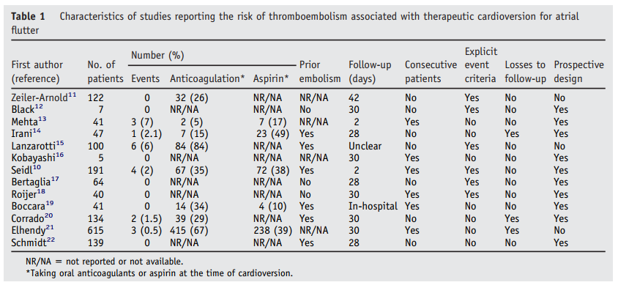
Notes:
The publication dates of the 13 studies that reported the risk of thromboembolism around the time of therapeutic cardioversion ranged from 1992 to 2001 (Table 1), and the number of patients per study ranged from 5 to 615. The follow-up time for ascertaining events around the time of planned cardioversion was typically 28 to 30 days, although three studies 13,10,19 had shorter follow-up times and one 11 had a follow-up of 42 days.
Reported thromboembolism event rates varied, ranging from 0% in seven studies to 7.3% (95% confidence interval [CI]: 1.5% to 19.9%) in another study
Collectively, these 13 studies reported a total of 19 thromboembolic events among 1546 patients being considered for therapeutic cardioversion. However, a chi-squared test comparing event rates revealed that results were heterogeneous (chi-squared 40.8, P 0.0001) and thus were not amenable to being combined for the reporting of a pooled event rate

Slide 21
Notes:
En aquellos estudios que incluyeron pacientes con tromboembolismo previo, la ocurrencia de eventos tromboembólicos fue 3 veces mayor que en los estudios que no incluyeron pacientes con tromboembolismo previo
In primary studies we use regression, or multiple regression, to assess the relationship between one or more covariates (moderators) and a dependent variable.
Essentially the same approach can be used with meta-analysis, except that the covariates are at the level of the study rather than the level of the subject, andthe dependent variable is the effect size in the studies rather than subject scores. We use the term meta-regression to refer to these procedures when they are used in a meta-analysis.
Among the clinical factors assessed in the fixed-effects analysis (Table 2), the inclusion of patients with a prior history of thromboembolism was associated with a higher risk of thromboembolism (event rate, 2.0% vs. 0.7% when no such patients were included; odds ratio [OR] 3.0; 95% CI: 1.1 to 8.0)
Under the fixed effect model we assume that there is one true effect size which is shared by all the included studies. It follows that the combined effect is our estimate of this common effect size.
By contrast, under the random effects model we allow that the true effect could vary from study to study. For example, the effect size might be a little higher if the subjects are older, or more educated, or healthier; or if the study used slightly more intensive or longer variant of the intervention; or if the effect was measured more reliably; and so on

Slide 22
Notes:
Four studies reported the longer-term risk of thromboembolism (Table 3). Shively et al 23 focused on echocardiographic findings in patients with atrial fibrillation or atrial flutter. Among 28 patients with atrial flutter, only 1 (3.6%) had a stroke

Slide 23
Discusión

Slide 24
Discusión
Nuestra revisión sistemática demostró que el riesgo de tromboembolismo relacionado a cardioversión de FLA varió en cada estudio, y que algunos factores clínicos contribuyeron a dicha variabilidad
De forma colectiva, los hallazgos de los 16 estudios revisados permiten concluir que el riesgo de tromboembolismo en pacientes con FLA no es despreciable
Ghali, W. Atrial flutter and the risk of thromboembolism: A systematic review and meta-analysis. The American Journal of Medicine, Vol 118, No 2, February 2005

Slide 25
Discusión
7 de 13 estudios en contexto de cardioversión de FLA reportaron tasa de eventos de 0%. Anticipamos que tales hallazgos son la razón de que exista discrepancia de opiniones a la hora de anticoagular pacientes con FLA
La perspectiva fisiopatológica también contribuye a estas opinión ya que en FLA la función auricular está parcialmente conservada y la velocidad de vaciado es mayor que en FA
Ghali, W. Atrial flutter and the risk of thromboembolism: A systematic review and meta-analysis. The American Journal of Medicine, Vol 118, No 2, February 2005

Slide 26
Discusión
Nuestro análisis de metaregresión si bien fue exploratorio, permite tener una percepción de la razón de las discrepancias entre estudios, ya que algunos factores clínicos aparentemente influyeron en los resultados:
Cuando los estudios incluyeron pacientes con antecedentes de eventos tromboembólicos la tasa de eventos fue mayor
Por otra parte, si incluyeron pacientes que recibían anticoagulantes o se realizaron ecocardiograma previo a la cardioversión, la tasa de eventos fue menor
Ghali, W. Atrial flutter and the risk of thromboembolism: A systematic review and meta-analysis. The American Journal of Medicine, Vol 118, No 2, February 2005

Slide 27
Discusión
La literatura relacionada a riesgo tromboembólico a largo plazo en pacientes con FLA es relativamente escasa, quizás porque el FLA de forma crónica y aislada es poco frecuente, ya que los pacientes son llevados a cardioversión de forma temprana o evolucionan a FA
Los estudios sobre riesgo tromboembólico a largo plazo sugieren que el riesgo de eventos en pacientes con FLA es de aproximadamente 3% en términos absolutos y, en términos relativos, mayor que el de los pacientes en ritmo sinusal
Ghali, W. Atrial flutter and the risk of thromboembolism: A systematic review and meta-analysis. The American Journal of Medicine, Vol 118, No 2, February 2005

Slide 28
Discusión
Colectivamente los hallazgos de esta revisión sistemática sugieren con firmeza que el Flutter auricular sí representa un factor de riesgo para presentar eventos tromboembólicos
Basados en esta información, parece razonable indicar anticoagulación previo, durante y después de la cardioversión en pacientes sin contraindicaciones
Dada la escasa evidencia, es difícil realizar recomendaciones contundentes sobre riesgo y beneficios de la anticoagulación a largo plazo, sin embargo, los estudios sugieren que el riesgo tromboembólico es mayor en comparación con los pacientes en ritmo sinusal
Ghali, W. Atrial flutter and the risk of thromboembolism: A systematic review and meta-analysis. The American Journal of Medicine, Vol 118, No 2, February 2005

Slide 29
Lista de Cotejo
1. ¿Fue proporcionado el diseño del estudio?
La pregunta de investigación y los criterios de inclusión deben establecerse antes de la realización de la revision.
2. ¿Hubo selección de estudios y extracción de datos duplicada?
Debe haber al menos dos extractores de datos independientes y debe existir un procedimiento de consenso para desacuerdos
3. ¿Se realizó una búsqueda exhaustiva de literatura?
Al menos dos fuentes electrónicas deben ser buscadas.. El informe debe incluir los años y las bases de datos utilizadas ( EMBASE y MEDLINE) / Las palabras clave y / o los términos MESH deben establecerse y, cuando sea factible, debe proporcionarse la estrategia de búsqueda. Todas las búsquedas deben complementarse consultando los contenidos actuales, revisiones, libros de texto, registros especializados o expertos en el campo particular de estudio, y revisando las referencias en los estudios encontrados.
Si
No
No puede responder
No aplica
Si
No
No puede responder
No aplica
Si
No
No puede responder
No aplica
Notes:
. Si

Slide 30
Lista de Cotejo
4. ¿Se utilizó el estado de publicación como criterio de inclusión?
Los autores deben indicar que buscaron informes independientemente de su tipo de publicación. Los autores deben indicar si excluyeron o no algún informe (de la revisión sistemática), en función de su estado de publicación, idioma, etc.
5. ¿Se proporcionó una lista de estudios (incluidos y excluidos)?
Se debe proporcionar una lista de estudios incluidos y excluidos.
6. ¿Se proporcionaron las características de los estudios incluidos?
De forma agregada, como una tabla, los datos de los estudios originales deben proporcionarse a los participantes, las intervenciones y los resultados. Los rangos de características en todos los estudios analizados. Se debe informar la edad, raza, sexo, datos socioeconómicos relevantes, estado de la enfermedad, duración, gravedad u otras enfermedades.
Si
No
No puede responder
No aplica
Si
No
No puede responder
No aplica
Si
No
No puede responder
No aplica

Slide 31
Lista de Cotejo
7. ¿Se evaluó y documentó la calidad científica de los estudios incluidos?
Se deben proporcionar métodos de evaluación "a priori" (p. Ej., Para los estudios de efectividad si el autor eligió incluir solo estudios aleatorizados, doble ciego, controlados con placebo o la ocultación de la asignación como criterios de inclusión); para otros tipos de estudios, los artículos alternativos serán relevantes.
8. ¿La calidad científica de los estudios incluidos se utilizó adecuadamente al formular conclusiones?
Los resultados del rigor metodológico y la calidad científica deben ser considerados en el análisis y las conclusiones de la revisión, y expresados ​​explícitamente en la formulación de recomendaciones.
9. ¿Fueron apropiados los métodos utilizados para combinar los hallazgos de los estudios?
Para los resultados combinados, se debe realizar una prueba para garantizar que los estudios sean combinables, para evaluar su homogeneidad (es decir, la prueba de Chi cuadrado para la homogeneidad, I2). si existe heterogeneidad, se debe usar un modelo de efectos aleatorios y / o se debe tener en cuenta la conveniencia clínica de combinar (es decir, ¿es sensato combinar?).
Si
No
No puede responder
No aplica
Si
No
No puede responder
No aplica
Si
No
No puede responder
No aplica

Slide 32
Lista de Cotejo
10. ¿Se evaluó la probabilidad de sesgo de publicación?
Una evaluación del sesgo de publicación debería incluir una combinación de ayudas gráficas (por ejemplo, gráfico de embudo, otras pruebas disponibles) y / o pruebas estadísticas (por ejemplo, prueba de regresión de Egger).
11. ¿Se declaró el conflicto de interés?
Las posibles fuentes de apoyo deben ser claramente reconocidas tanto en la revisión sistemática como en los estudios incluidos.
Si
No
No puede responder
No aplica
Si
No
No puede responder
No aplica

Slide 33
Pregunta del ciclo
¿Existe alguna relación entre la presencia de Flutter Auricular Típico y el incremento de riesgo de presentar Enfermedad Vascular Cerebral?

Slide 34
Aportes del grupo

Slide 35
Aportes del grupo
Este metanálisis no permite responder la pregunta del ciclo, ya que incluyó estudios orientados a evaluar el riesgo tromboembólico en general (no solamente de stroke) relacionado a Flutter auricular y no especificó resultados en cuanto a stroke, además, incluyó pacientes que ya recibían tratamiento anticoagulante
Establecer conclusiones como resultado de la comparación de estudios que son heterogéneos entre sí, resta confiabilidad a tales enunciados tanto desde el punto de vista estadístico como clínico.
La heterogeneidad calculada a través de la prueba x² no fue tomada en cuenta en las tablas que evaluaron comparabilidad de los estudios (tabla 2).
Notes:
Una revisión sistemática tiene como objetivo reunir toda la evidencia empírica que cumple unos criterios de elegibilidad previamente establecidos, con el fin de responder una pregunta específica de investigación. Utiliza métodos sistemáticos y explícitos, que se eligen con el fin de minimizar sesgos, aportando así resultados más fiables a partir de los cuales se puedan extraer conclusiones y tomar decisiones

Slide 36
Aportes del grupo
Para ser una revisión sistemática orientada a evaluar riesgo de stroke relacionado a FLA en pacientes anticoagulados y no anticoagulados, muchos los estudios incluidos carecieron de información valiosa en cuanto a proporción de pacientes tratados y no tratados.
La conclusión planteada por los investigadores sobre la influencia de factores clínicos sobre la tasa de eventos en los diferentes estudios y por lo tanto, sobre la heterogeneidad, no tiene validez estadística ya que en el análisis de meta-regresión todos los intervalos de confianza (excepto uno) de las distintas variables incluyó la unidad y este único factor clínico que mostró significancia estadística, la perdió al establecer análisis en un modelo de efectos aleatorios

